Slide 1
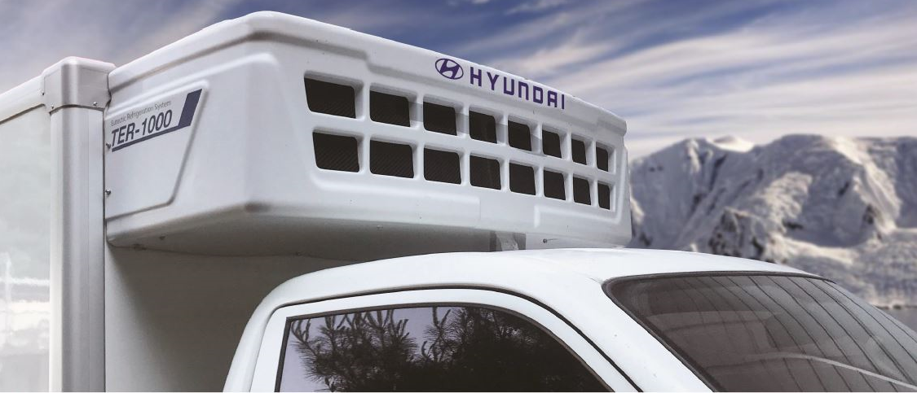
친환경 축냉식 냉동기

Slide 2
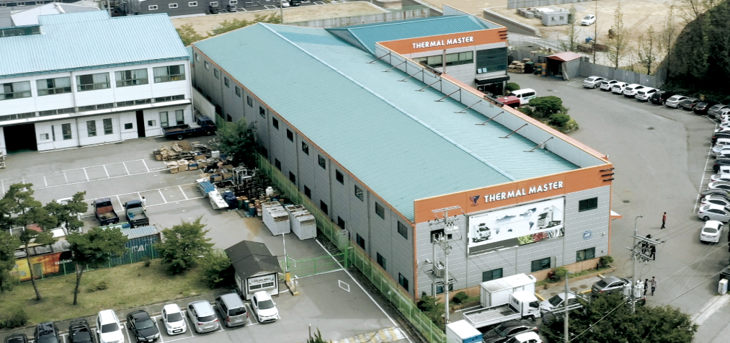
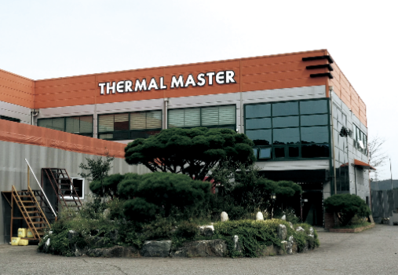
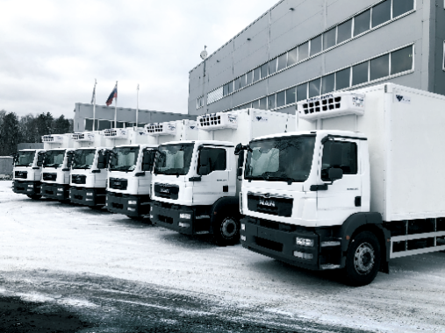
Your Best Refrigeration Partner on the Road.
써멀마스터 ㈜는
1987년 설립된 30년 전통의 차량용 냉동기 전문업체
30여년 간 축적된 차량 냉동 전문 기술보유
‘유럽인증 (ATP)’의 기준에 맞는 생산자인증 획득,
연구시설 보유
1997년 부터 현대자동차 OEM 공급중
국내 70여개의 A/S 대리점 구축
전세계 80여 개국에 판매 및 A/S망 구축

Slide 3
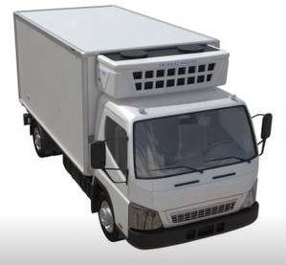
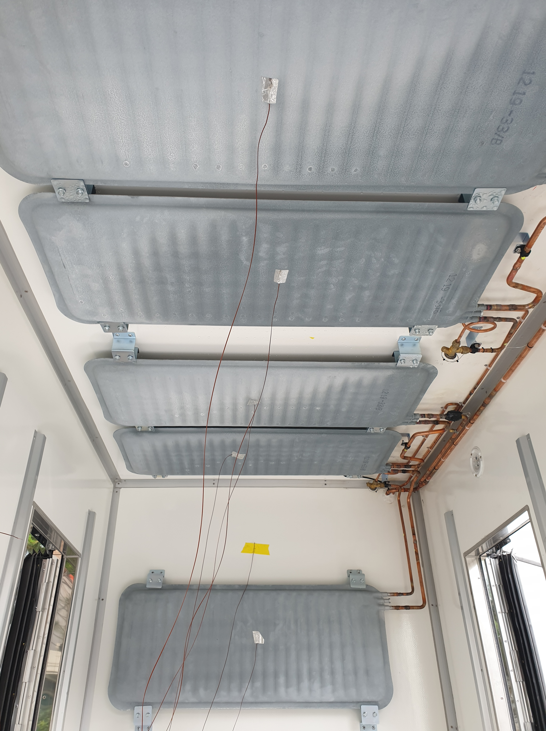
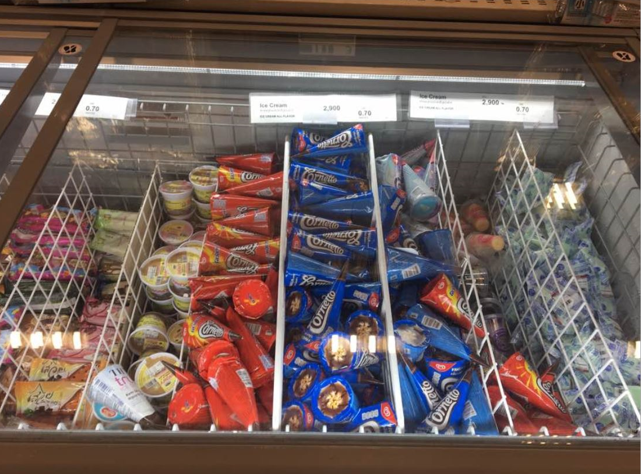
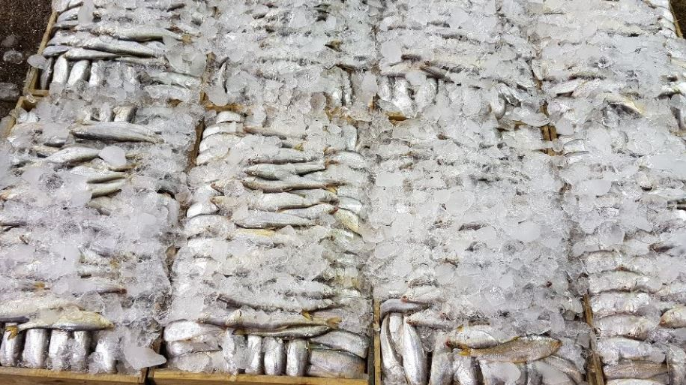
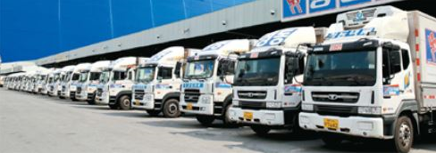
친환경 축냉식 냉동기 개발 – TER-1000
1. 축냉 시스템( Eutectic Refrigeration System)
일반적으로 냉동차는 차량 엔진으로부터 동력원을 취득하여 냉동기를 운전한다. 하지만 축냉식 시스템은 특정 운송품목 및 국가별 운영시스템 규정에 따라 냉동차에 고내 온도유지를 위해 적절한 온도대의 축냉판을 장착해 심야시간대 저렴한 전기로 냉기을 축적하고 주간에는 냉동기 운전없이 저온상태로 내부온도를 유지하는 친환경 냉동시스템이다.
* 냉동탑차 및 냉동기(실외기)
* 축냉판 (PCM모듈) &
실내(냉동탑 실내 모습)
아이스크림 업체
수산물 업체
냉동운송 업체
* 주요 고객
“친환경의 축냉식 냉동탑차＂
4

Slide 4
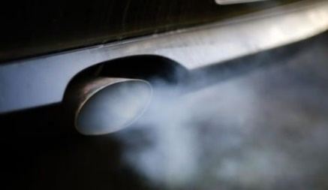

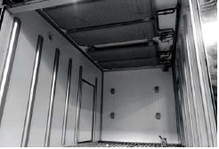

친환경 축냉식 냉동기 개발 – TER-1000
2. 제품 개요
ECO
친환경
차량의 시동을 걸지 않아도 냉동기 사용이 가능해 공 회전에 의한 배기가스 배출이
없는 환경 친화적인 냉동기
Economical
경제성
야간에 축냉하여 주간에 방열하므로 운영비 절감
유지보수가 적어 경제적임
Easy
편의성
차량 운행이 없을때 냉동창고로 사용 가능
Silent
저소음
가동 시 엔진 구동으로 인한 소음이 발생하지 않아 운행시 무소음 냉동기

Slide 5
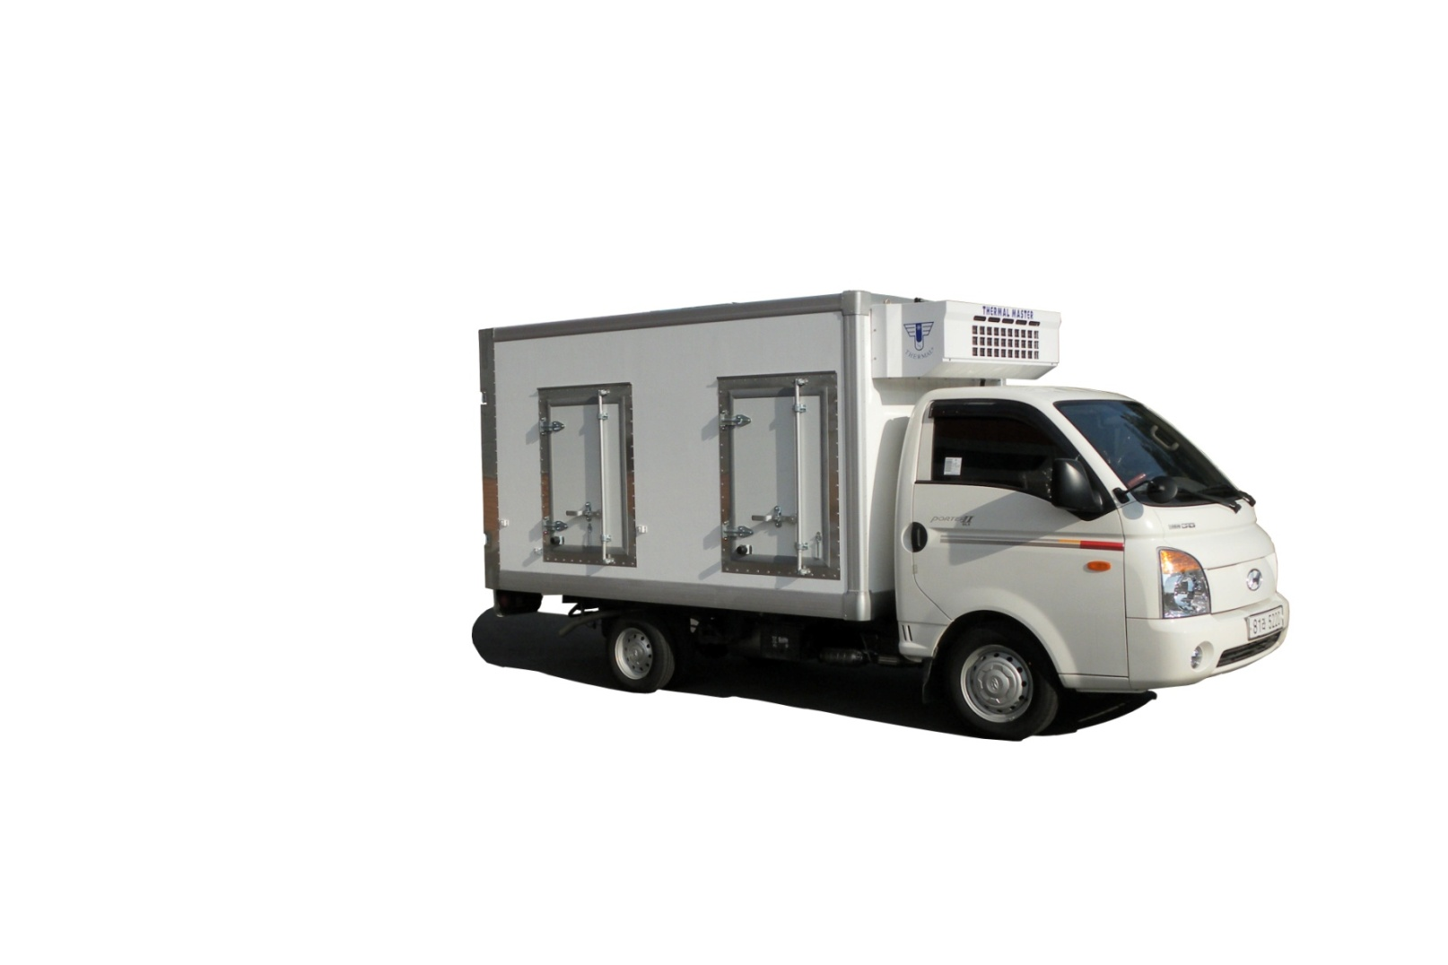
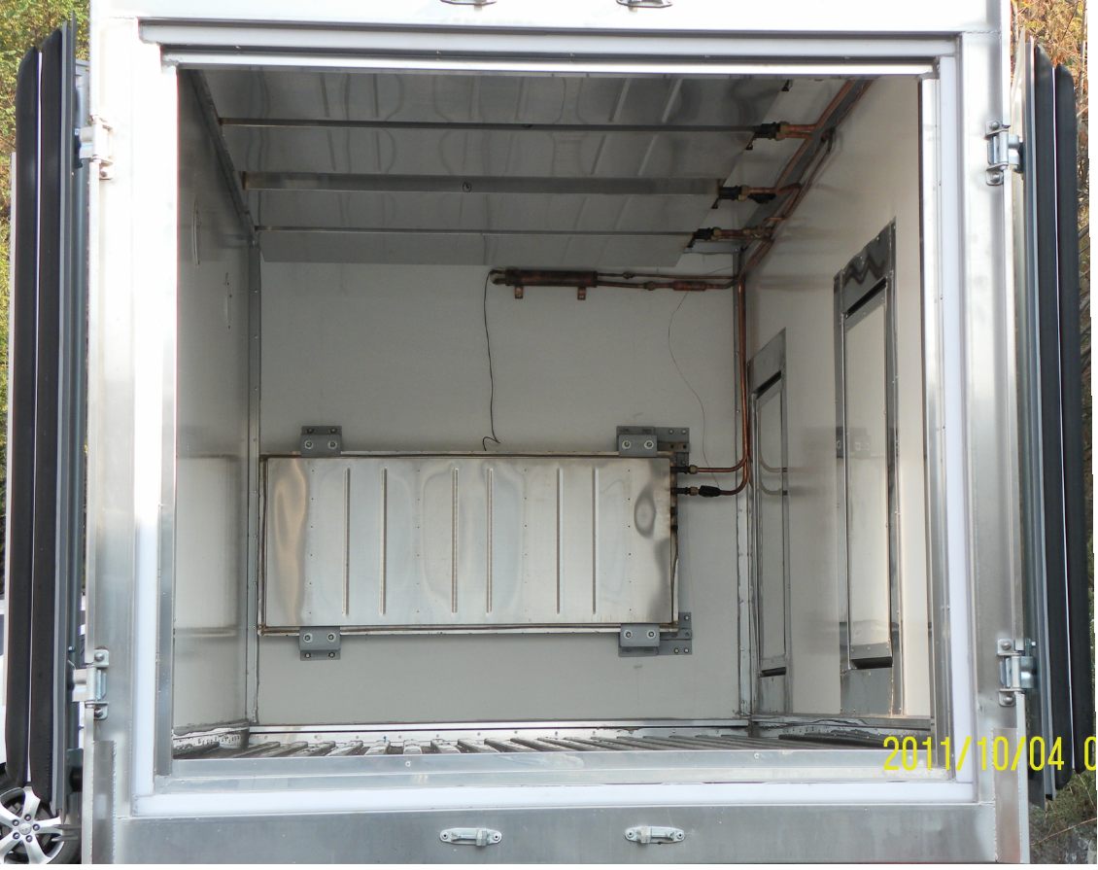
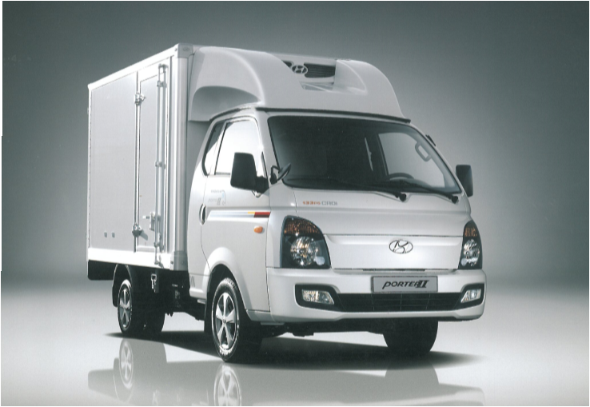
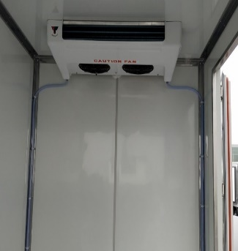
친환경 축냉식 냉동기 개발 – TER-1000
3. 축냉시스템 특징
장 점 | 단 점
엔진구동식 냉동차와 비교해 환경친화적임 | PCM모듈 무게에 의한 하중 부담(적재량 감소)
야간에 축냉하여 주간에 방열하므로 운영비 절감 | PCM에 의한 고내 설정온도 변경불가
간편한 온도제어 및 유지 | 8~10시간의 충전시간
차량운행을 정지시 냉동창고로 사용 가능 | 일반 냉동탑차에 비해 내부공간이 5% 줄어듬
무소음 | 충전을 위한 별도의 주차공간 필요
정차시에도 사용가능함 | 고내온도 복귀시간 느림
차량엔진에 부담이 없으므로, 엔진 수명증가 | -
3-1. 축냉식 냉동기 vs 엔진구동식 냉동기
축냉식 냉동기 | 엔진구동식 냉동기

Slide 6
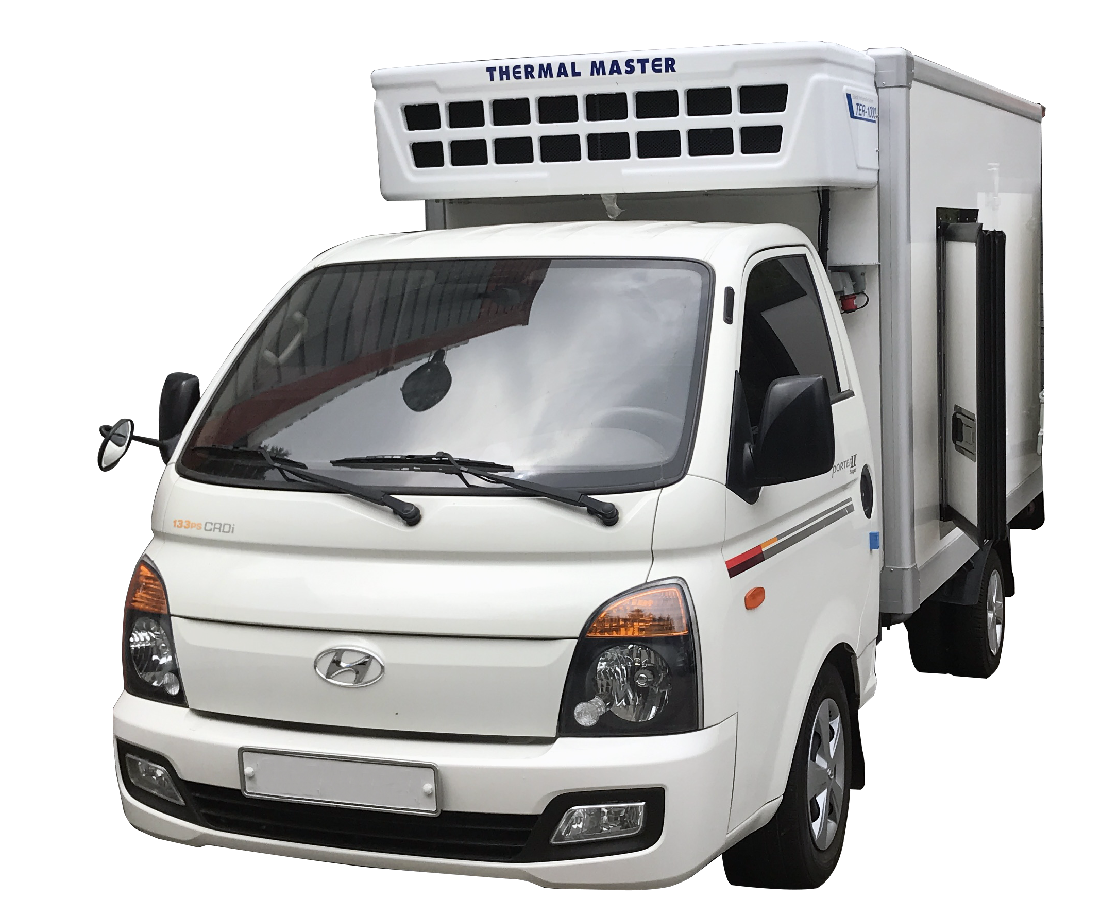
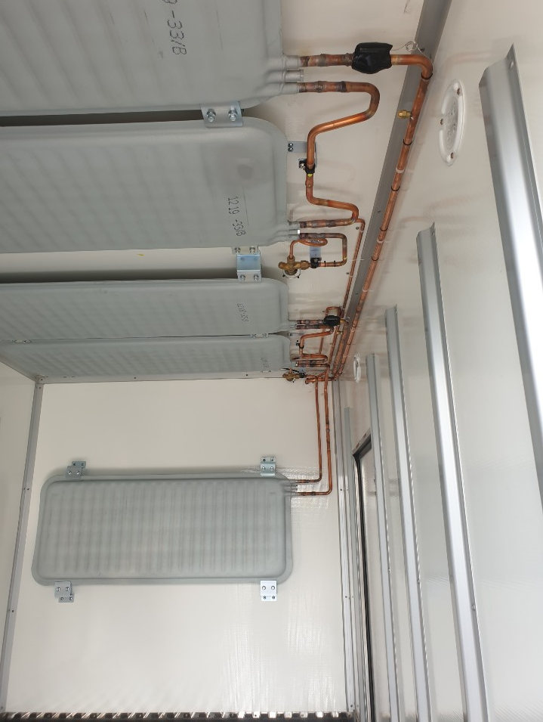
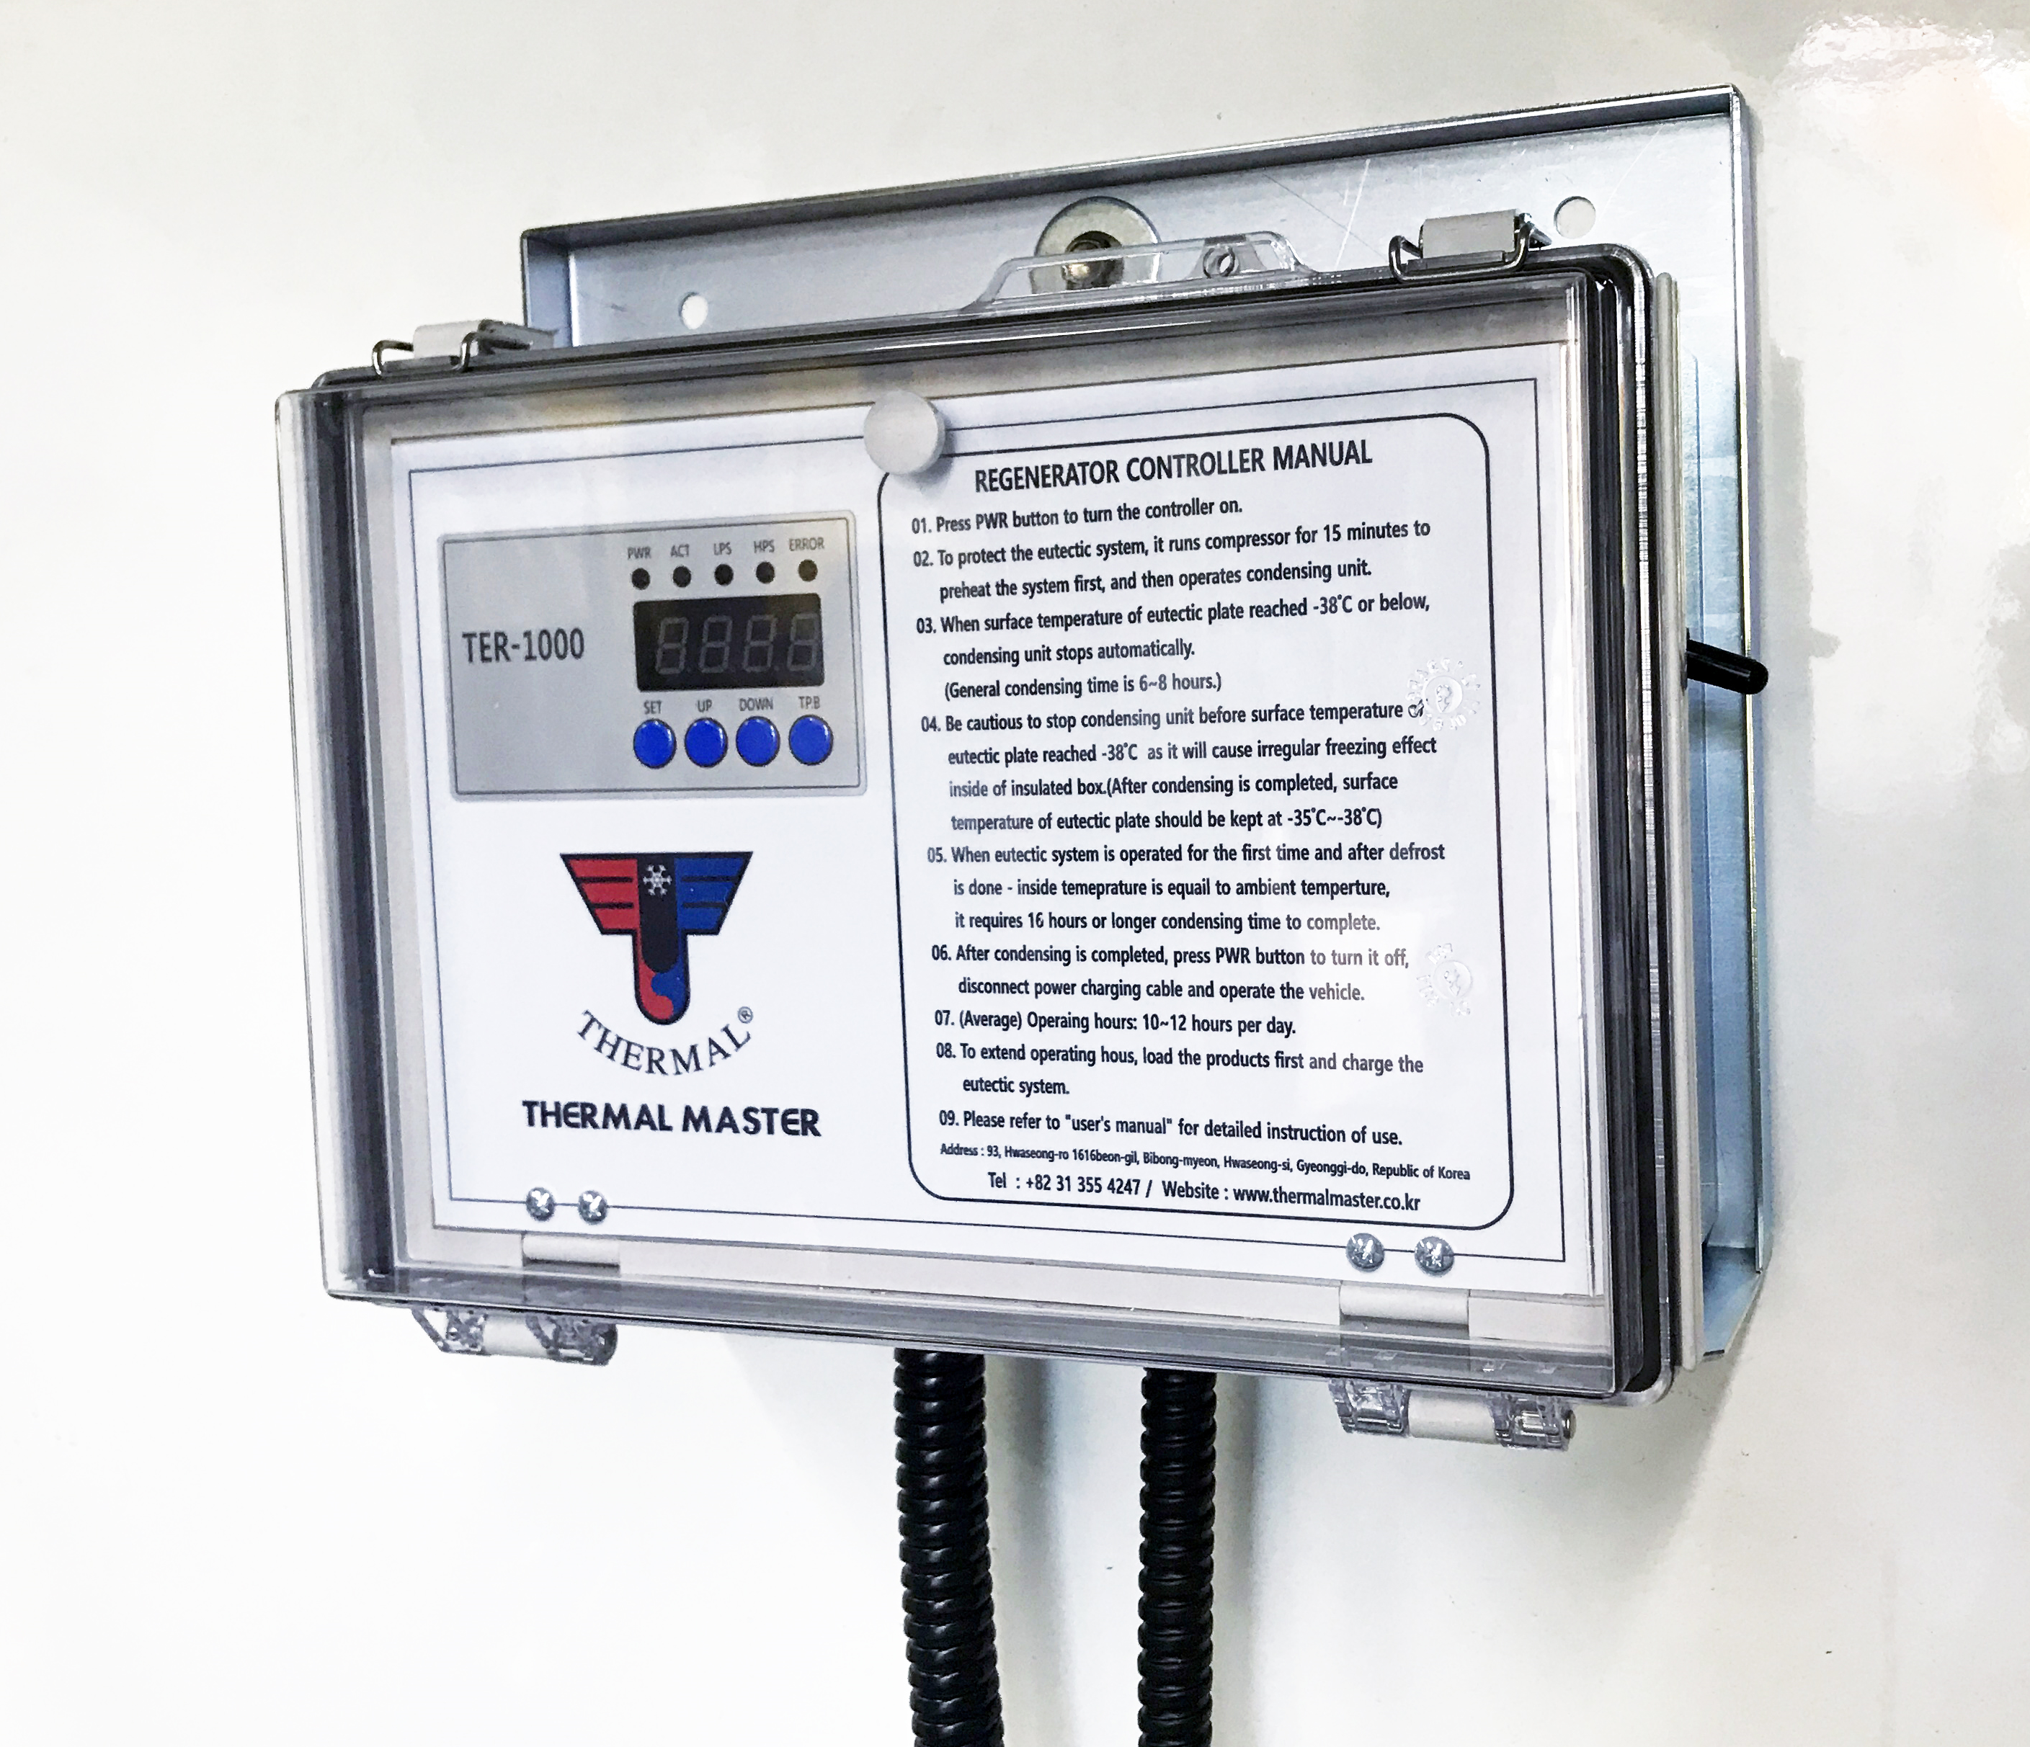
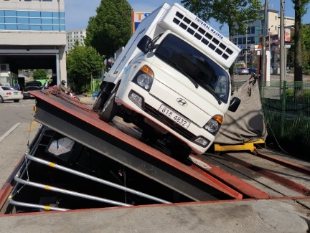
친환경 축냉식 냉동기 개발 – TER-1000
4. 제품 구성
1. 축냉판
3. 냉동탑
고품질의 열교환기를 적용함
단열성능이 향상된 축냉탑
100~120mm 두께
2. 팽창변, 동배관
- 감온식 팽창변
- R-404A 냉매 적용
4. 응축기
- 사판식 압축기 적용
- 고효율의 핀-튜브타입 열교환기
5. 컨트롤러
1톤 냉동탑차
- 380V, 60Hz 작동
“친환경의 축냉식 냉동탑차“
* 안전 경사각(30도) 검사통과
4

Slide 7
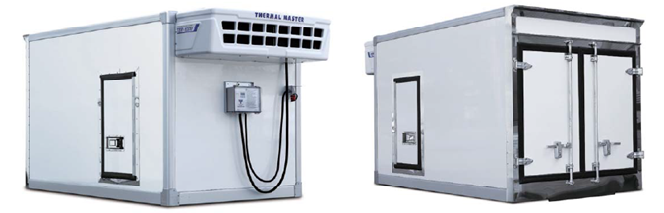
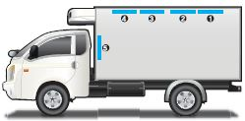
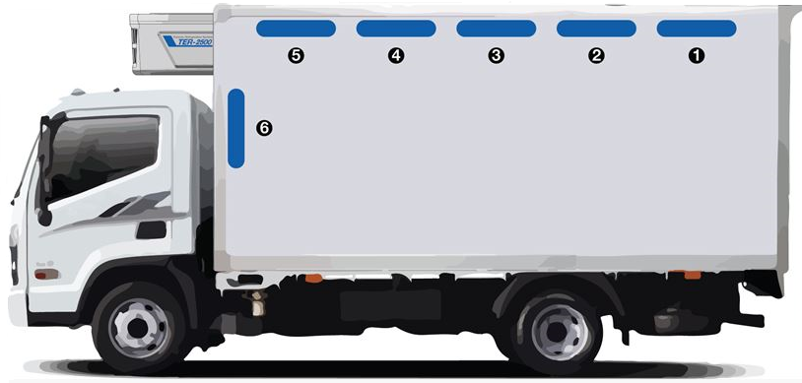
4-1. 축냉탑
기존의 냉동차보다 탁월한 냉동 성능이 필요한 아이스크림 운송에 이상적입니다.
탁월한 보냉능력 : 축냉판 -35도 유지 및 8시간 지속효과
무게 절감 : 경량화 도어 판넬 적용
유지비용 절감 : 기존 탑 대비 부식에 강한 재질 적용
친환경 축냉식 냉동기 개발 – TER-1000
제원
* 축냉탑 모듈 및 냉동기
1톤 축냉탑
축냉판 : 5개
판넬 두께 : 100mm ~120mm
1.2톤 축냉탑
축냉판 : 6개
판넬 두께 : 100mm ~120mm

Slide 8
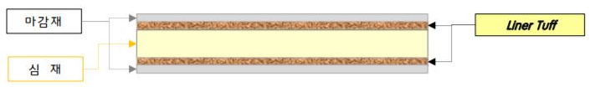
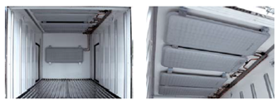
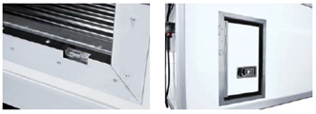
4-2. 축냉탑 특징 및 옵션
친환경 축냉식 냉동기 개발 – TER-1000
* 축냉탑 세부 특징
판넬 구조 및 LT 판넬
1. LT판넬(Liner Tuff) :
- 마감재와 코어 단열재와의 접착을 강화함
- 판넬의 굽힘을 방지
- 열손실을 최소화 하여 단열 효과를 극대화
2. 판넬 내부 구성
- GRP + LT(Liner Tuff) + XPS(압축단열재) + LT + GRP,
- AL + LT + XPS + LT + AL
* 축냉탑 옵션
항목 | 기본 | 옵션
1. 사이드 도어 | 1EA | 추가수량
2. 사이드 스텝 리어 스텝 |  | 선택
3. 사이드 도어 잠금 | 축조립체 | 매립형
4. 바닥 | 골바닥 | AL-CK, SUS-CK, 이트랙
5. 도어용 비상탈출 장치 |  | 선택
6. 파티션 |  | 고정식, 이동식
7. 사이드 가드 |  | 높이 선택
8. 기타 내장 선택 | 에어리브, LED램프, 도어커튼 등
축냉탑 내부
축냉판
- 옵션 추가시 공급 가격이(품목별) 추가됨
도어 락(lock)
사이드 도어

Slide 9
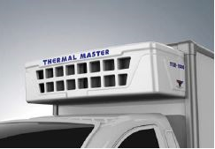

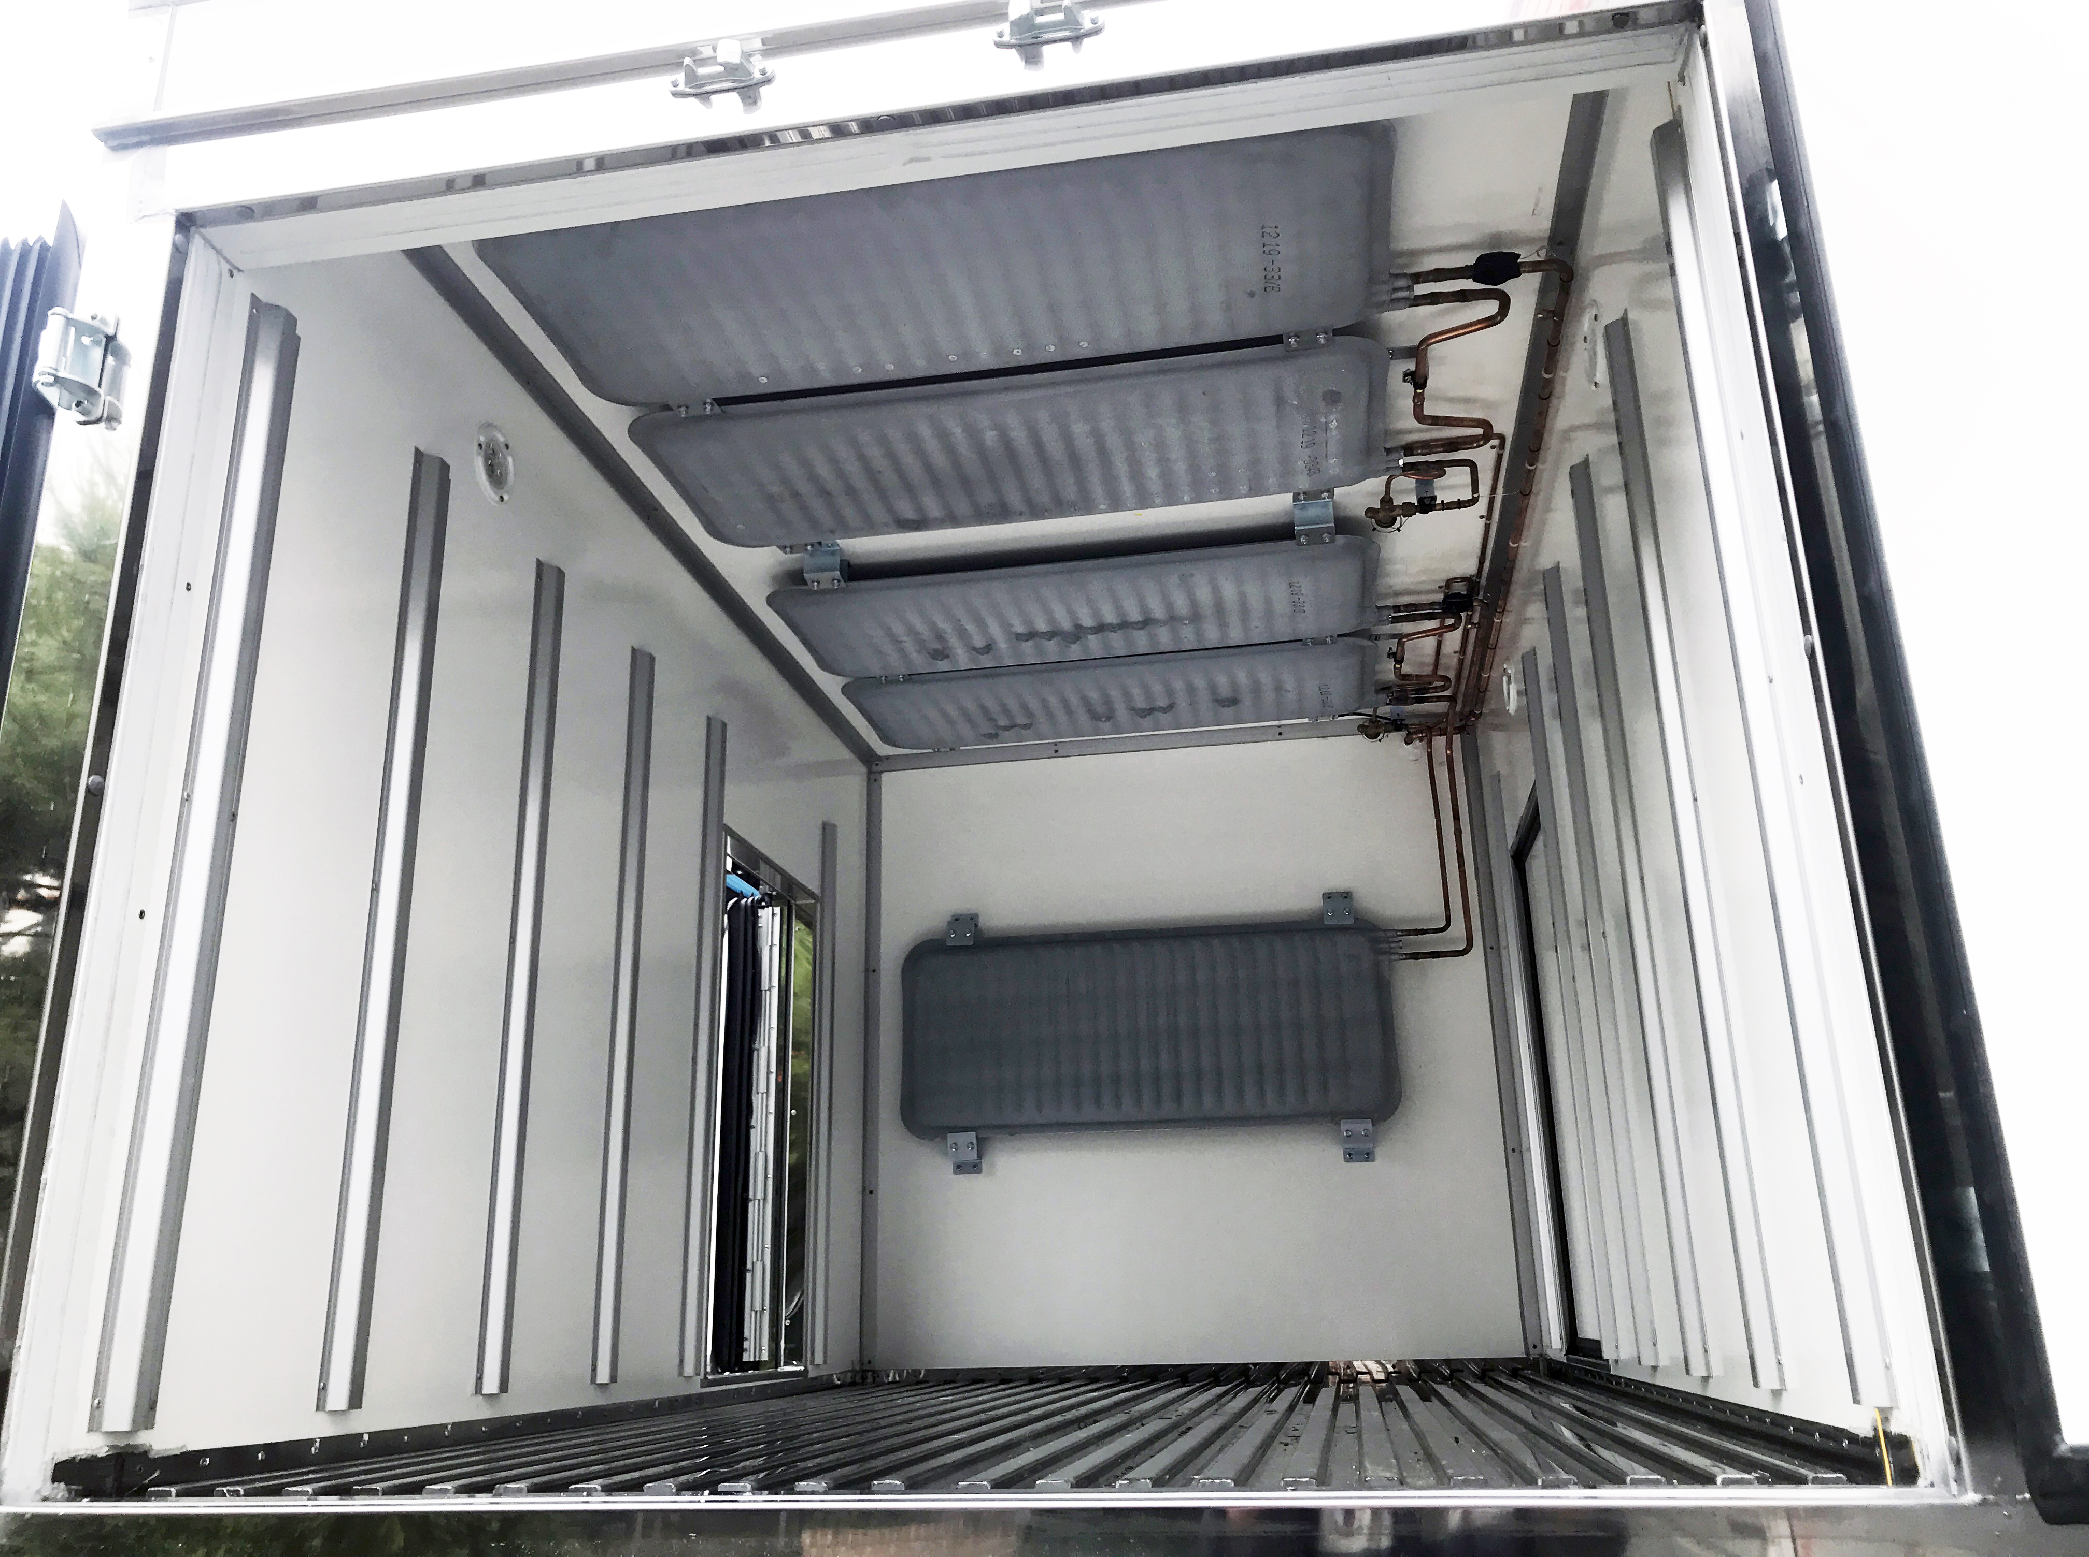

친환경 축냉식 냉동기 개발 – TER-1000
5. 냉동기 제품 사양
축냉판 (Eutectic plate)
W : 1,190 / L : 485 / H : 54 (mm)
무게 : 43kg/ea
응축기 (TER 1000)
W : 1,590 / L : 588 / H : 432 (mm)
무게 : 136kg
제원
TER-1000 (1톤/1.2톤)
구동방식
직결 충전 방식
시스템 제어
디지털 온도 설정에 의한 자동제어
전원사양
AC 380V 60Hz
냉 매
R-404A(충진 : 3~3.5kg)
모듈(증발기)
축냉판(5개~6개)
응축기
AC380V, 팬 1,150rpm x 2ea

Slide 10
GLOBAL NETWORK
Think globally, act locally
THERMAL MASTER
MOSCW
Russia
United Kingdom
Poland
Belarus
Kazakhstan
Germany
Ukraine
Uzbekistan
Portugal
Romania
Iran
Georgia
KOREA
HEAD OFFICE
Azerbaijan
China
Japan
Morocco
Israel
Jordan
Pakistan
THERMAL MASTER
SHANGHAI
THERMAL MASTER
CHIBA
Kuwait
Algeria
Egypt
Bahrain
Dominican Republic
Saudi Arabia
Qatar
Bangladesh
Hong Kong
Guatemala
Nicaragua
Antigua
Sudan
United Arab
Emirates
India
Thailand
Aruba
Commonwealth of Dominica
THERMAL MASTER
VIETNAM
Costa Rica
Saint Lucia
Colombia
Grenada
Ghana
Ethiopia
Sri Lanka
Malaysia
Bolivarian Republic
of Venezuela
Trinidad and
Tobago
Republic of
Cote d'Ivoire
Gabon
Rwanda
Singapore
Philippines
Ecuador
Angola
Republic of the
Congo
Indonesia
Papua New
Guinea
Peru
Fiji
Australia
Chile
Thermal Master’s Partners
THERMAL MASTERS

